Slide 1
Introduction
Nikola Makovec

Slide 2
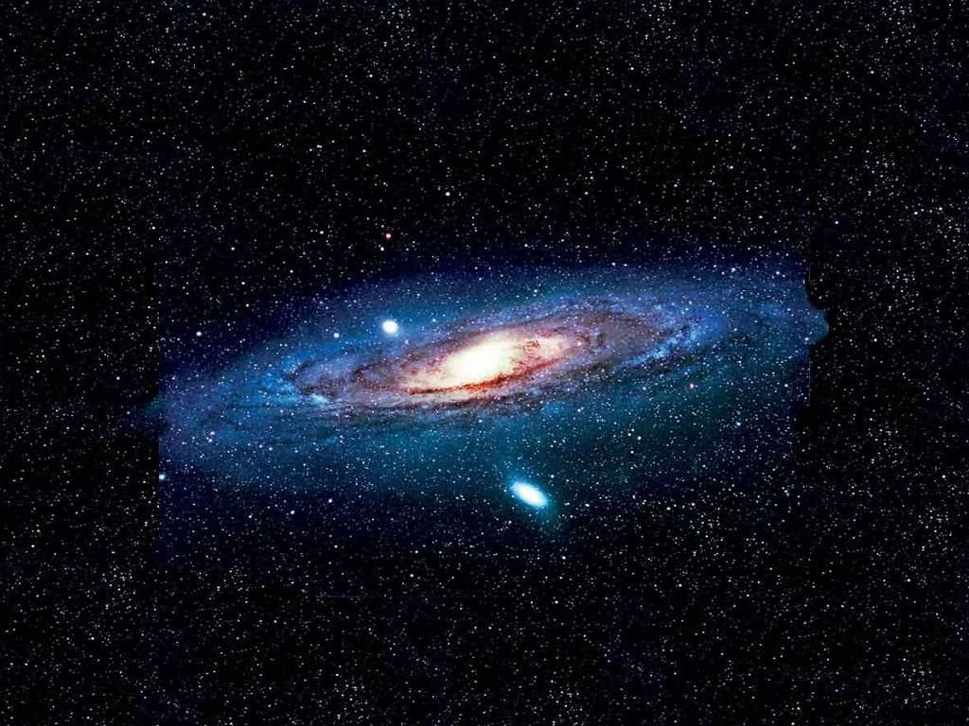


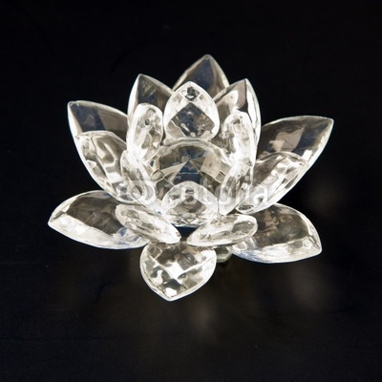

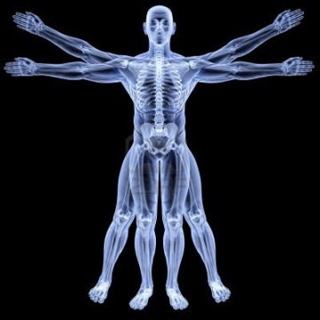
Particules élémentaires : blocs fondamentaux sans structure interne qui constituent l'ensemble de la matière
Notes:
Physique des particules: branche de la physique qui étudie les briques élémentaires de la matière et leurs interactions
Comprendre quels sont les constituants « élémentaires » de la matière et leurs origines/caractéristiques (du Big Bang à nos jours)
Décrire (ou découvrir) les interactions entre ces particules élémentaires
Discipline qui a vu le jour à la fin du XIXe siècle (découverte de l’électron en 1897) suivi par l’avènement de la théorie de la relativité restreinte et de la mécanique quantique
→ Théorie quantique des champs
Succession de découvertes expérimentales et prédictions théoriques
Univers d’une grande compléxité et diversité
Pt commun entre ces objects qiu ont des comportements differents
La science a prouvé que ces objets sont constitués des memes briques fondamentales

Slide 3
Structure de l’atome
Électron
taille<10⁻¹⁸m
Chargé négativement
Interaction
Électromagnétique
Noyau
Chargé positivement
10000 fois plus petit que l’atome mais >99.9% de la masse de l’atome !
10⁻¹⁰ m=0.0000000001 m
Notes:
Taille
Propriéte de l’atome depend de ces constituents
99.99% de vide

Slide 4
Structure du noyau
Proton
m ~ 2×10⁻²⁷ kg ~ 1GeV/c²
Interaction forte
Neutron
10⁻¹⁴ m = 0.00000000000001 m
Nombre de nucléon: A = N+Z
noyau stable le plus lourd Pb208

Slide 5
Structure des protons et des neutrons
Proton :
2 quarks up
1 quark down
Interaction forte
Neutron :
1 quark up
2 quarks down
10⁻¹⁵ m = 0.000000000000001 m
Notes:
En physique des particules, une interaction par un echange de particule. Ainsi 2 particules interagissent en échangeant une particule
Quark up +2/3
Quark down -1/3
Transition interaction forte < -- > interaction
Quarks et confinement

Slide 6
Les intérations
Interagir = échanger une particule
Les ballons sont les médiateurs de la force qui écarte les 2 bateaux. La portée dépend de la masse du ballon
Bosons de jauge :
médiateurs des interactions fondamentales

Slide 7

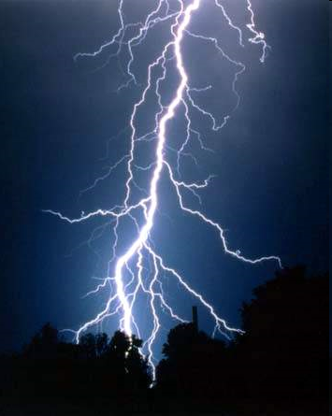
L’interaction électromagnétique
Responsable des phénomènes
électriques et magnétiques :
aimantation, lumière,
cohésion des atomes,…
e⁻
e⁻
e⁻
Médiateur : photon
m=0 (vitesse=c)
portée infinie
e⁻
e⁻
e⁻
temps
Notes:
M_gamma=0 =➔ portée infini
Répulsion entre objets de
charges électriques identiques
(attraction si charges opposées)

Slide 8
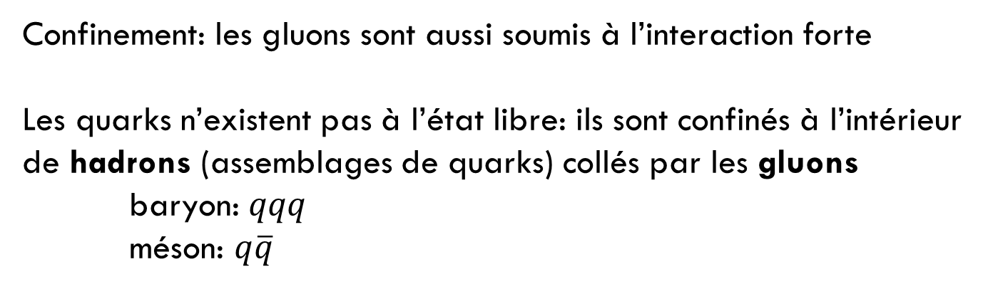
L’interaction nucléaire forte
Responsable de la stabilité des noyaux ainsi que du proton
d
u
Médiateurs: 8 gluons
u
m=0
Portée : 10⁻¹⁵ m
Proton
Confinement: les gluons sont aussi soumis à l’interaction forte
Les quarks n’existent pas à l’état libre: ils sont confinés à l’intérieur de hadrons (assemblages de quarks) collés par les gluons
baryon: $qqq$
méson: $q\overline{q}$
Notes:
Analogie avec elastique
Confinement millenaire 1 million de dollar

Slide 9
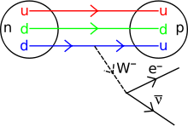
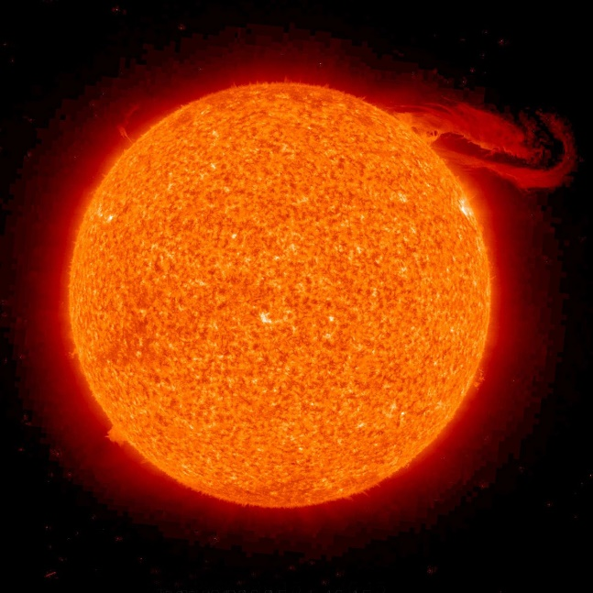
L’interaction nucléaire faible
Responsable de:
  Radioactivité β
  Synthèse de noyau de deutérium au cœur du soleil à partir de proton (amorce des réactions nucléaires)
    Réaction β inverse
Au sein du noyau, intensité 10 000 fois
plus faible que l'interaction forte
Portée: 10⁻¹⁸ m
  Expliquée par la grande masse des bosons de jauge de l'interaction faible.
Médiateurs : W⁺,W⁻ et Z⁰
Notes:
Evolution de la constant de couplage faible, théorie de Fermi
ALphaFermi~10-6 (au sein du proton)
Les mécanismes principaux qui conduisent à la production d’énergie dans
le Soleil sont représentés sur la figure ci-dessous. L’amorce de ces réactions
provient de la fusion de deux protons pour former du deutérium. Il s’agit d’une
réaction dite « bêta inverse » dans laquelle l’un des protons se transforme en
neutron accompagné d’un positron (ou anti électron) et d’un neutrino-e.
où l’hydrogène est converti en hélium
Interactions are also responsible for decay

Slide 10
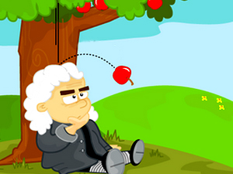
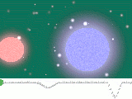
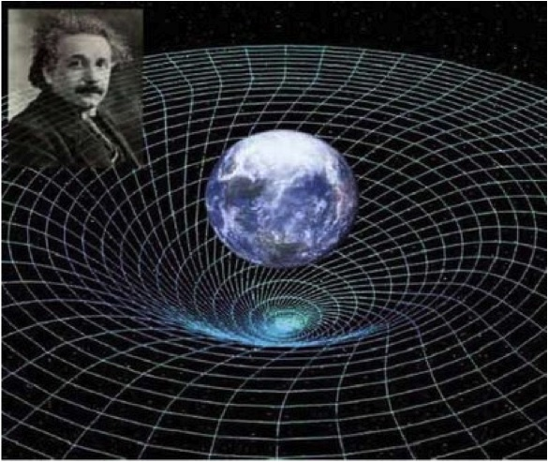
La gravitation
Responsable de la pesanteur, des marées, des mouvements des astres, …
Force complètement négligeable à l’échelle du noyau
  10⁻³³ fois plus faible que l’interaction faible
  Mais portée infinie et interaction uniquement attractive
  ⇒dominante à grande échelle
Décrite par la relativité générale
  La gravitation est issue d’une déformation de l’espace temps
Médiateur hypothétique : graviton
Notes:
10
où l’hydrogène est converti en hélium

Slide 11
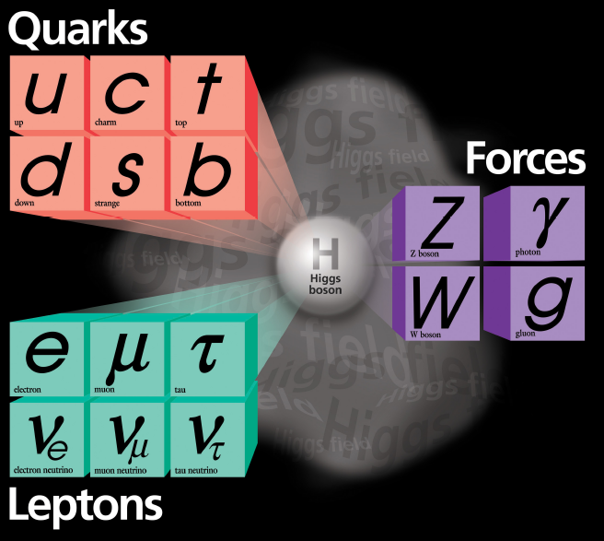
Leptons Quarks
Matière
4

Slide 12
Leptons Quarks
Matière
4

Slide 13
Int. Faible
Electromagnétisme
Int. Forte
Q=2/3
Q=-1/3
Leptons Quarks
Matière
Q=-1
Q=0
stable instable
4
+ anti-particules: même masse et spin mais nombres quantiques opposés

Slide 14
Leptons Quarks
Matière
Fermions Bosons
4
Spin 1/2 Spin 1

Slide 15
Le Modèle Standard

Slide 16


Le Modèle Standard (1960-1970)
Décrit dans un même cadre les particules élémentaires et les interactions forte et électrofaible (mais pas la gravitation!)
Testé expérimentalement avec grande précision
Basé sur:
  Mécanique Quantique: fin du déterminisme classique
    Processus discontinus, principe de superposition, dualité onde-particule, indeterminisme quantique, principe d’incertitude d’Heisenberg
  Relativité restreinte: fin du temps absolu
    Espace et temps reliés, le temps n’est pas absolu, loi de composition des vitesses modifiée, Simultanéité dépendant du référentiel, équivalence entre énergie et matière
  Symétrie:
    Loi de conservation, invariance de jauge, structure des interactions, brisure de symétrie
$$E=hν$$
$$E = mc^{2}$$
Notes:
Un système est symétrique quand on le transforme en laissant sa forme inchangée.
notion de causalité à modifier

Slide 17


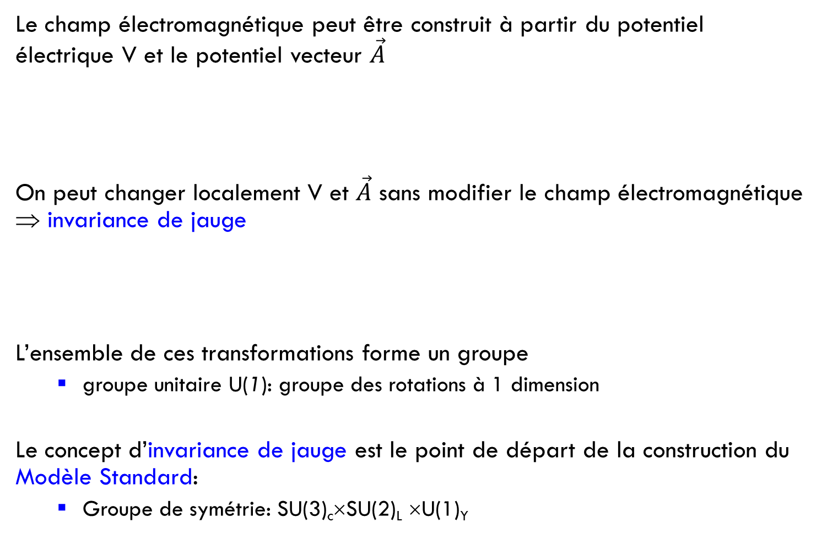
Invariance de jauge en électromagnétisme
Le champ électromagnétique peut être construit à partir du potentiel électrique V et le potentiel vecteur $\vec{A}$
On peut changer localement V et $\vec{A}$ sans modifier le champ électromagnétique ⇒ invariance de jauge
L’ensemble de ces transformations forme un groupe
  groupe unitaire U(1): groupe des rotations à 1 dimension
Le concept d’invariance de jauge est le point de départ de la construction du Modèle Standard:
  Groupe de symétrie: SU(3)_{c}×SU(2)_{L} ×U(1)_{Y}

Slide 18
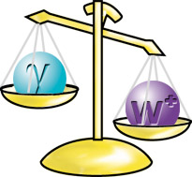
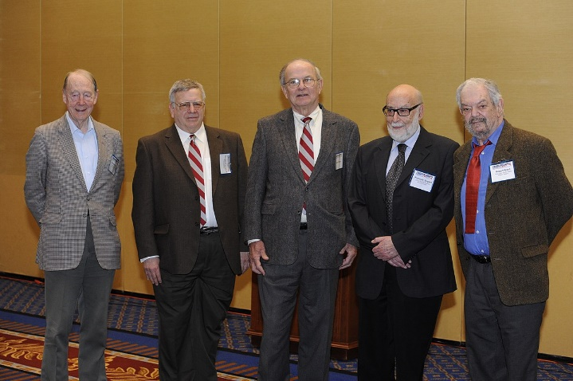
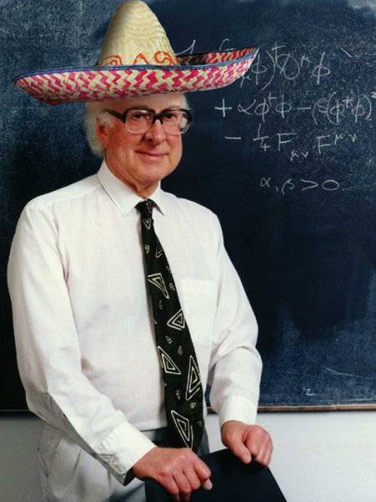
Le mécanisme de Higgs
Invariance de jauge
⇒ masse=0 ⇔ v=c
⇒ contradiction avec l’expérience
Solution: Mécanisme de Brout-Englert-Higgs
  Brisure spontanée de symétrie
  L’action du champ de Higgs est équivalent
  à une sorte de viscosité du vide
  Découvert en 1964 par:
    P. Higgs
    R. Brout and F. Englert;
    G. Guralnik, C. R. Hagen, and T. Kibble
Peter Higgs
La masse quantifie l'inertie du corps: Plus un objet est massif plus il est difficile à mettre en mouvement
Notes:
Certains phénomènes physiques sont décrits pas des équations qui ont certaines symétries, mais les solutions de ces équations n'ont pas forcément les mêmes symétries.

Slide 19
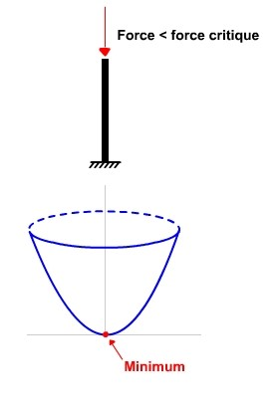

Brisure spontanée de symétrie
Certains phénomènes physiques sont décrits pas des équations qui ont certaines symétries, mais les solutions de ces équations n'ont pas forcément les mêmes symétries.
Exemple: une barre cylindrique, soumise à une force de compression.
X(z) et Y(z) les déviations par rapport à la coordonnée verticale dans les directions x et y de l’axe de la barre au point z.
z
x
y
Le système est symétrique par rotation
autour de l’axe des z.

Slide 20
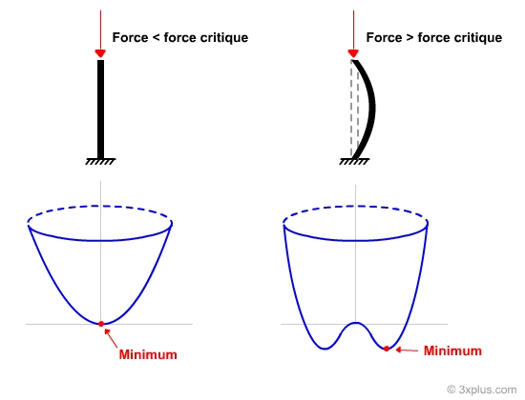
Brisure spontanée de symétrie
Certains phénomènes physiques sont décrits pas des équations qui ont certaines symétries, mais les solutions de ces équations n'ont pas forcément les mêmes symétries.
Exemple: une barre cylindrique, soumise à une force de compression.
X(z) et Y(z) les déviations par rapport à la coordonnée verticale dans les directions x et y de l’axe de la barre au point z.
z
x
y
Energie
potentiel
Le système est symétrique par rotation
autour de l’axe des z.
Notes:
L’ensemble des solution respectent la symétrie

Slide 21
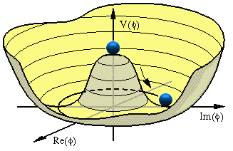
Brisure spontanée de symétrie
Un mécanisme similaire s’applique au potentiel du champ de Higgs qui est invariant de jauge mais l’état fondamental (cad de plus basse énergie) ne possède plus la symétrie SU(3)_{c}×SU(2)_{L} ×U(1)_{Y} qui se brise en la symétrie SU(3)_{C} ×U(1)_{Q}
La symétrie électrofaible a été brisée 10⁻¹¹ secondes après le big bang
Les particules deviennent massives après la brisure spontanée de la symétrie électrofaible

Slide 22

Le mécanisme de Brout-Englert-Higgs
Notes:
Il faut imaginer que les particules n’ont pas de masse mais des skis
Masse = mesure de la mauvaise qualité du fartage
Early universe: symmetric phase, fundamental particles are massless → gauge symmetry is respected
Apparision du champ de higgs 10-10s apres le big bang

Slide 23
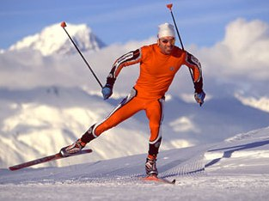


Le mécanisme de Brout-Englert-Higgs
Le photon: masse nulle
L’électron: petite masse
Le boson Z: grande masse
Plus difficile à mettre en mvt
L’action du champ de Higgs est équivalent à une sorte de viscosité du vide
Notes:
Il faut imaginer que les particules n’ont pas de masse mais des skis
Masse = mesure de la mauvaise qualité du fartage
Early universe: symmetric phase, fundamental particles are massless → gauge symmetry is respected
Apparision du champ de higgs 10-10s apres le big bang

Slide 24

Le boson de Higgs
Boson de Higgs = quanta du champ de Higgs
Le boson de Higgs joue un rôle central dans le
mécanisme qui explique la masse des particules élémentaires

Slide 25
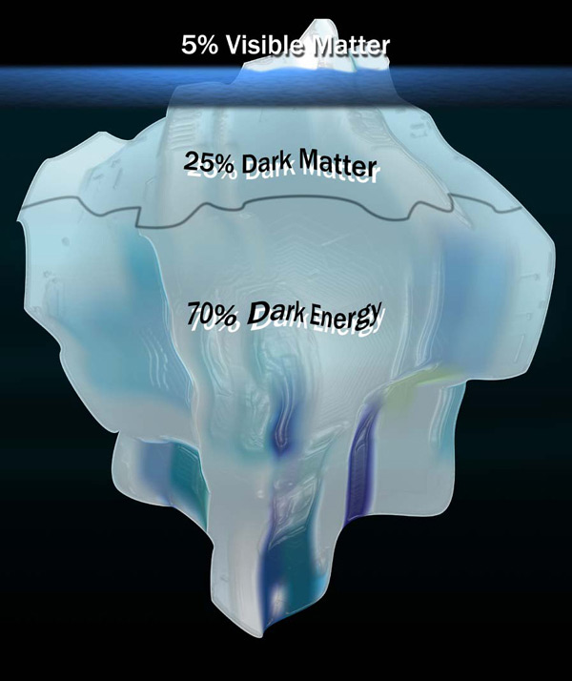
Spin 1/2
Spin 1
Leptons Quarks
Matière
Spin 0
4

Slide 26
Matière
4

Slide 27

4% matière visible
23% matière noire
73% énergie noire

Slide 28

Back Up

Slide 29
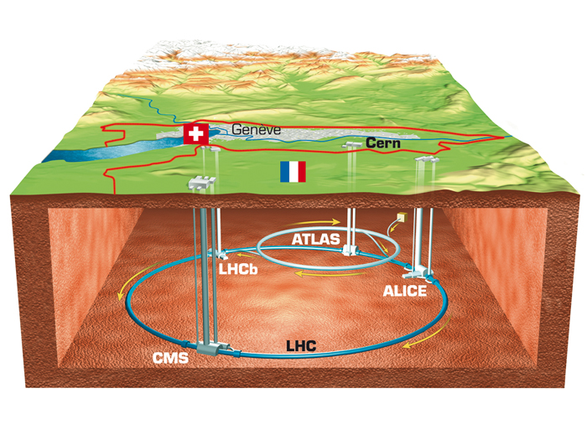
L (″Large″ en anglais) signifie grand: un anneau de 27 km de circonférence.
H (″Hadron″) implique l’accélération de protons et ions (Plomb).
C (″Collider″ en anglais) indique que les hadrons entrent en collisions frontales.
Notes:
Connaître les constituants fondamentaux (primordiaux) de l’univers.
→Comprendre les forces et les mécanismes qui gouvernent leurs interactions
→Formaliser et décrire les lois fondamentales de l’univers dans un cadre
théorique unifié.
Sonder la matière à des échelles de plus en plus petites
• Les accélérateurs jouent le rôle de super-microscopes
Reproduire les conditions des premiers instants de l’Univers
• Les accélérateurs jouent le rôle de machines à remonter
le temps
L’action du boson de higgs est l’equivalent

Slide 30
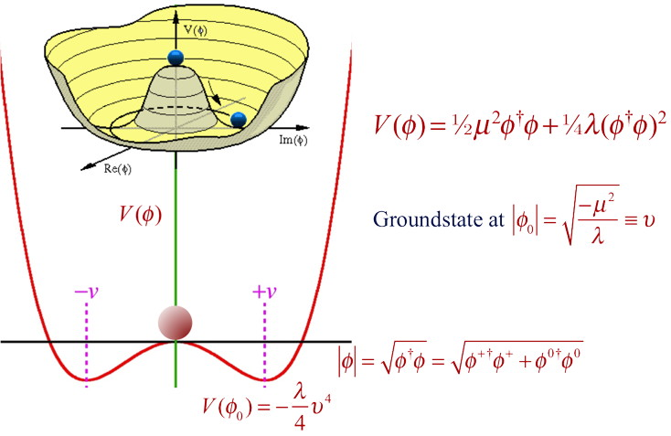
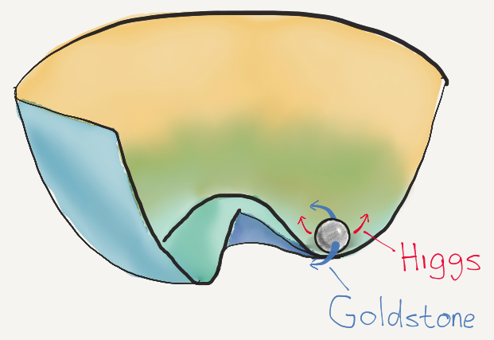
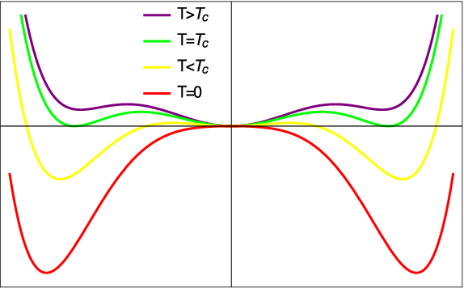
Le champ de Higgs

